Slide 1

PON per la scuola - competenze e ambienti per l’apprendimento 2014-2020
Conferenza di servizio 20 ottobre 2015

Slide 2

Architettura e politica di coesione 2014-2020
EUROPA 2020
Una crescita sostenibile Intelligente Inclusiva
Quadro Strategico Comune
- Priorità di investimento
+
- Fattori di successo
Accordo di partenariato
(per lo sviluppo e l’investimento)
Priorità tematiche (di investimento)
Obiettivi
- Fattori di successo
Programmi Operativi Nazionali o Regionali

Slide 3
La Politica di coesione consente di attuare la strategia EUROPA 2020
Avviata nel marzo 2010: la prosecuzione dell’Agenda di Lisbona.
Una strategia della Commissione Europea a favore di «una crescita intelligente, sostenibile e inclusiva» per i prossimi 10 anni.
  Crescita intelligente: sviluppare un'economia basata sulla conoscenza e sull'innovazione;
  Crescita sostenibile: promuovere un'economia più efficiente sotto il profilo delle risorse, più verde e più competitiva;
  Crescita inclusiva: promuovere un'economia con un alto tasso di occupazione che favorisca la coesione sociale e territoriale.
Notes:
3
8 obiettivi ambiziosi per l’UE nel 2020:
Occupazione: il 75% delle persone di età compresa tra i 20 e i 64 anni dovrà aver trovato un impiego.
Ricerca e sviluppo - Innovazione: investire il 3% del PIL UE (privato e pubblico insieme) a favore di ricerca e sviluppo/innovazione.
Cambiamenti climatici/energia: emissioni di gas serra inferiori del 20% rispetto ai livelli del 1990, 20% di energia generata da fonti rinnovabili, aumento del 20% dell’efficienza energetica.
Istruzione: ridurre il tasso di abbandono scolastico a un livello inferiore al 10%; almeno il 40% delle persone di età compresa tra i 30 e i 34 anni dovrà aver completato un ciclo di istruzione di terzo livello
Povertà/esclusione sociale: ridurre di 20 milioni il numero delle persone a rischio o in condizioni di povertà ed esclusione sociale.

Slide 4

Europa 2020 - Obiettivi
I 5 obiettivi principali:
  il 75% delle persone di età compresa tra 20 e 64 anni deve avere un lavoro;
  il 3% del PIL dell'UE deve essere investito in R&S;
  devono essere raggiunti i traguardi "20/20/20" in materia di clima/energia:
    Riduzione emissioni gas serra del 20% rispetto al 1990;
    20% di energia ricavato da fonti rinnovabili
    aumento del 20% dell'efficienza energetica
  il tasso di abbandono scolastico deve essere inferiore al 10% e almeno il 40% dei giovani deve essere laureato;
  20 milioni di persone in meno devono essere a rischio di povertà.
4
Notes:
4

Slide 5
La strategia europea sull’istruzione
ridurre a meno del 15% la porzione dei giovani 15enni con scarse abilità in lettura funzionale, matematica e scienze
elevare ad almeno il 40% la porzione di adulti fra i 30 e i 34 anni con titolo di istruzione terziaria (laurea)
far crescere almeno fino al 15% la partecipazione ad attività LifeLong Learning degli adulti fra i 25 e i 64
ridurre a meno del 10% gli early school leavers
garantire la partecipazione alla scuola dell’infanzia di almeno il 95% dei bambini di età compresa fra i 4 anni e l’età di accesso all’istruzione

Slide 6
Principali obiettivi da perseguire
In continuità con i PON 2007/2013, il nuovo PON intende perseguire i seguenti obiettivi:
Il contrasto alla dispersione scolastica e formativa
Il rafforzamento delle competenze chiave degli allievi
Lo sviluppo professionale dei docenti
Il rafforzamento delle competenze degli adulti
La diffusione delle competenze digitali nella scuola
La riqualificazione degli istituti scolastici
Il potenziamento della capacità istituzionale

Slide 7
A chi si rivolge il Programma?
Il PON “Per La Scuola” è destinato al potenziamento e al miglioramento, strutturale e qualitativo, delle scuole di ogni ordine e grado presenti su tutto il territorio nazionale. In linea con le regole stabilite dalla Commissione Europea per il periodo di Programmazione 2014-2020, le regioni italiane sono state suddivise in tre categorie:
Regioni meno sviluppate - Basilicata, Calabria, Campania, Puglia e Sicilia
Regioni in transizione - Abruzzo, Molise e Sardegna
Regioni più sviluppate - Emilia Romagna, Friuli Venezia Giulia, Lazio, Liguria, Lombardia, Marche, Piemonte, Toscana, Trentino Alto Adige, Umbria, Val d’Aosta e Veneto.

Slide 8
Programma plurifondo
FESR investimenti in infrastrutture scolastiche e formative e in dotazioni tecnologiche, volti ad aumentare l’attrattività della scuola e a dotarla di ambienti di apprendimento più adeguati
FSE azioni di contrasto alla dispersione scolastica, innalzamento delle competenze, sviluppo professionale dei docenti.

Slide 9
Con quali e quanti fondi?
Per la Programmazione 2014-2020, è disponibile un budget complessivo di poco più di 3 miliardi di euro, di cui circa 2,2 miliardi stanziati dal Fondo Sociale Europeo (FSE) e 800 milioni dal Fondo Europeo di Sviluppo Regionale (FESR).
Il budget totale è suddiviso per le tre categorie di regioni.
Regioni meno sviluppate – € 2.100.000.000
Regioni in transizione – € 193.000.000
Regioni più sviluppate – € 714.000.000

Slide 10
Dotazione finanziaria PON Istruzione
 | 2014/2020 |  | 2007/2013
Categoria di Regione | FSE | FESR | FSE | FESR
Regioni meno sviluppate | 1.509.469.120 | 602.030.880 | 1.485.929.492 | 495.309.830
Regioni in transizione | 138.543.744 | 55.256.256
Regioni più sviluppate | 510.424.320 | 203.575.680
TOTALE | 2.158.437.184 | 860.862.816
TOTALE COMPLESSIVO |  | 3.019.300.000 |  | 1.981.239.322

Slide 11
Come è articolato il PON?
L’Asse I (FSE) – Istruzione è volto a migliorare la qualità del sistema di istruzione e a favorire l’innalzamento e l’adeguamento delle competenze, promuovendo una maggiore partecipazione ai percorsi formativi e ai processi di apprendimento permanente.
L’Asse II (FESR) – Infrastrutture per l’istruzione è finalizzato a promuovere e sostenere l’istruzione, la qualificazione professionale e la formazione permanente con azioni finalizzate ad aumentare l’attrattività della scuola attraverso la riqualificazione delle infrastrutture e il potenziamento delle dotazioni tecnologiche e degli ambienti di apprendimento, garantendo spazi architettonici adeguati agli approcci innovativi della didattica.

Slide 12
L’Asse III (FSE) – Capacità istituzionale e amministrativa è volto a incrementare la capacità istituzionale e l’efficienza della pubblica amministrazione in una prospettiva di miglioramento della governance complessiva nel settore dell’istruzione.
L’Asse IV (FSE) – Assistenza tecnica è finalizzato a migliorare l’attuazione del Programma attraverso il rafforzamento della capacità di gestione dei fondi da parte dell’amministrazione e dei vari organismi coinvolti nell’attuazione, anche a garanzia del rispetto della normativa comunitaria e nazionale.

Slide 13
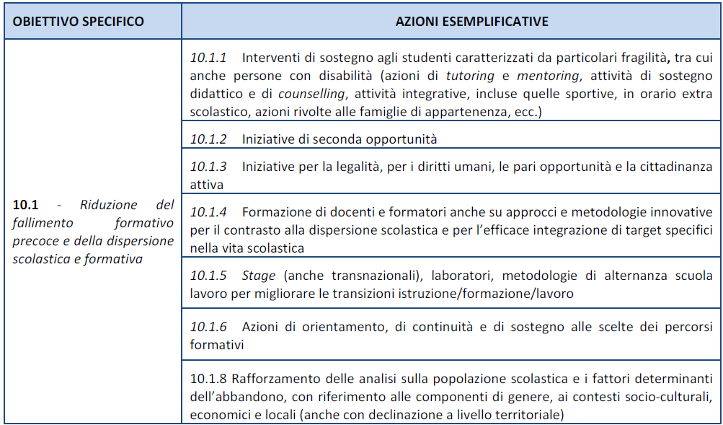
Asse I azioni

Slide 14
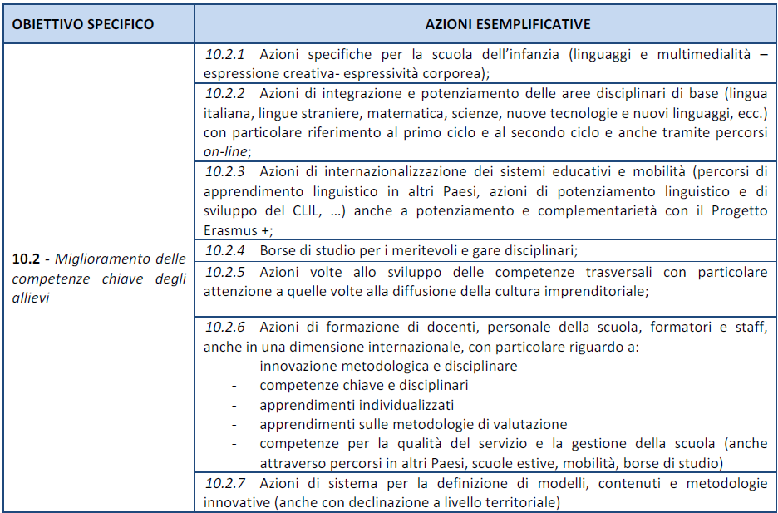
Asse I azioni

Slide 15
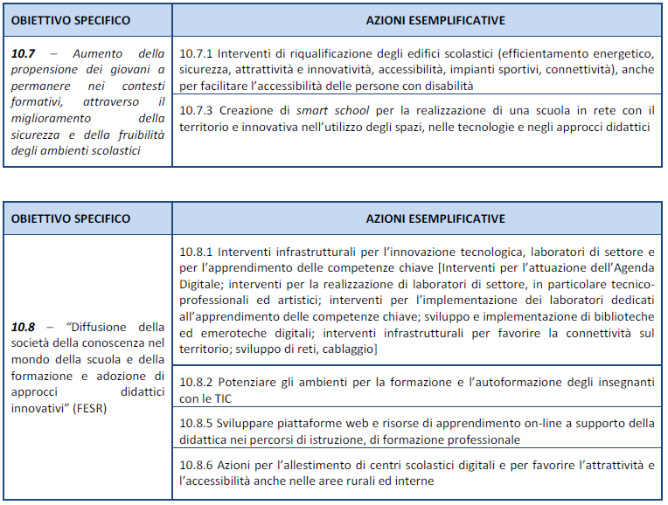
Asse I azioni

Slide 16

Le autorità del Programma
Autorità di Gestione – MIUR – Direzione Generale per interventi in materia di edilizia scolastica, per la gestione dei fondi strutturali per l’istruzione e per l’innovazione digitale – Ufficio IV;
Autorità di Certificazione – MIUR – Direzione Generale per interventi in materia di edilizia scolastica, per la gestione dei fondi strutturali per l’istruzione e per l’innovazione digitale - Ufficio V;
Autorità di Audit – MEF (Ministero dell’economia e delle finanze) – IGRUE (Ispettorato Generale per i Rapporti Finanziari con l’Unione Europea).

Slide 17
Ruolo e funzioni Uffici Scolastici Regionali
Sensibilizzazione e promozione per incentivare la partecipazione di tutte le scuole del territorio di riferimento;
Sostegno per la preparazione dei piani di miglioramento;
Valutazione delle proposte delle istituzioni scolastiche nei casi di azioni decentrate che lo prevedano;
Concertazione e integrazione, d’intesa con il Ministero, con i molteplici attori coinvolti nel territorio a partire in via prioritaria dalle Regioni e dalle Autonomie locali;
Controllo delle irregolarità e recupero di eventuali fondi irregolarmente spesi in violazione dei regolamenti europei.

Slide 18
Gruppo di lavoro USR Marche
Referente PON - Luca Galeazzi
Dirigente amministrativo II fascia
Supporto, selezione, monitoraggio - Giovanni Soldini Dirigente tecnico
Controlli e gestione irregolarità - Francesca Romallo Dirigente amministrativo II fascia
Gianna Prapotnich – ufficio studi USR Marche
Carmina Pinto – ufficio studi USR Marche
Sauro Renzi – USR Marche

Slide 19

Il ruolo delle istituzioni scolastiche
I beneficiari del PON sono:
le scuole pubbliche di ogni ordine e grado (comprese le scuole dell’infanzia ed i Centri Provinciali per l’Istruzione degli Adulti)
I destinatari degli interventi sono:
gli studenti, il personale della scuola, docenti, adulti e il personale dell’Amministrazione.

Slide 20

Valutazione
La nuova politica di coesione intensifica l’attenzione ai risultati e agli impatti, sulla base dei quali sarà misurata l’efficacia dei Programmi. Da qui l’obbligo di indicare puntualmente il quadro di risultati che si intendono conseguire entro la fine del periodo di programmazione 2014-2020 e le modalità con cui le azioni proposte contribuiranno al raggiungimento di tali obiettivi, nonché i relativi indicatori di rendimento e le attività di rendicontazione e valutazione con cui saranno misurati i progressi compiuti, in un’ottica di responsabilità e trasparenza.
Si procederà, pertanto, alla pianificazione delle attività valutative che, ai sensi dell’art. 56.1 del Reg. UE 1303/2013, saranno articolate in un Piano di Valutazione.

Slide 21
Performance framework e riserva di efficacia
Il performance framework è uno strumento volto a verificare l’efficacia nell’attuazione del Programma. Si basa su un sistema di indicatori legati all’attuazione finanziaria e alle realizzazioni fisiche, per i quali devono essere fissati target intermedi (milestones) al 2018 e target finali al 2023.
Nel 2019 a seguito della verifica dell’attuazione (performance review) la CE attribuisce la riserva di efficacia (6% della dotazione del Programma) alle priorità che hanno conseguito i target intermedi. Un livello non soddisfacente di conseguimento dei target intermedi e finali può determinare anche sanzioni (sospensioni dei pagamenti nel 2019 e correzioni finanziarie nel 2025)

Slide 22
Obiettivi e risultati del programma
Il PON “Per la Scuola” è accompagnato da un sistema di monitoraggio e valutazione, grazie al quale sono stati definiti i target da raggiungere e gli indicatori attraverso i quali misurarne la performance, in un’ottica di trasparenza e di rendicontazione sociale, nonché di benchmarking internazionale.
INDICATORE | OBIETTIVO AL 2023
Partecipanti che migliorano il loro rendimento in italiano | 82,2 %
Partecipanti che migliorano il loro rendimento in matematica | 82,7%
Studenti che completano interventi di raccordo con il mercato del lavoro | 88%
Docenti formati attraverso le iniziative del Programma | 83,4%
Docenti formati attraverso le iniziative del Programma sulle competenze digitali | 75%
Quota di edifici in possesso del documento di valutazione dei rischi | 100%
Rapporto allievi/nuove tecnologie (PC, tablets ) | 1/6
Personale dell'amministrazione che acquisisce le competenze previste attraverso le iniziative del programma | 80,2%
Numero di scuole digitalizzate | 10%
Quota di scuole che partecipano al Sistema Nazionale di Valutazione | 10%

Slide 23
I Controlli dell’Autorità di Gestione
Controllo fisico-tecnico
Controllo amministrativo
Controllo sulle procedure adottate per garantire la parità di accesso e trattamento degli operatori economici e la trasparenza amministrativa nella selezione degli attori coinvolti nell’attuazione dei progetti.
Controllo finanziario
Accertamento della sussistenza dei documenti giustificativi, la correttezza del calcolo e l’ammissibilità del periodo temporale attraverso la preliminare verifica di effettività, inerenza e legittimità delle spese dichiarate nelle domande di rimborso.
Verifica di aspetti fisico-tecnici relativi allo svolgimento dei progetti finanziati.

Slide 24

LE VERIFICHE SULLE OPERAZIONI
Verifiche automatizzate
Le verifiche automatizzate vengono realizzate attraverso una serie di procedure informatizzate che, attivando specifici blocchi di sistema, avvisano il beneficiario di eventuali anomalie durante l’inserimento dei dati nei due sistemi di gestione. Allo stesso modo, sono presenti degli alert che segnalano al controllore la presenza di eventuali difformità rispetto alla regolarità della procedura
Verifiche di gestione
Le verifiche di gestione non hanno il solo scopo sanzionatorio di individuare eventuali irregolarità nella certificazione della spesa, ma di accompagnare i soggetti attuatori nell’individuazione delle possibili soluzioni per sanare, nel caso sia possibile, le criticità riscontrate. In questo modo si effettua quindi un’azione preventiva, definendo azioni di supporto in caso siano riscontrati errori frequenti, dovuti a difficoltà nell’utilizzo degli strumenti messi a disposizione o cattiva interpretazione della norma.
Controllo di I livello a distanza (desk): riguarda le verifiche amministrative sulla totalità delle operazioni autorizzate attraverso un controllo della documentazione inserita nei due sistemi informativi (GPU e SIDI).
Controllo di I livello in loco: si realizza su un campione significativo di operazioni. Si tratta principalmente di un controllo fisico, tecnico e qualitativo che mira alla verifica della corrispondenza tra la documentazione di progetto agli atti del beneficiario e quanto registrato attraverso i sistemi informativi nonché all’effettivo output delle attività progettuali.

Slide 25
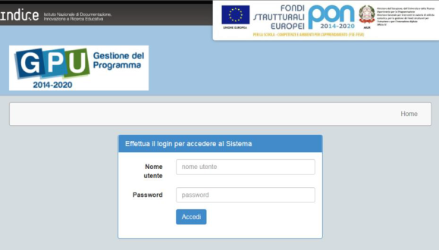
Il sistema informativo gestionale
Il MIUR si avvale di due piattaforme informatiche comunicanti, strumenti al servizio delle scuole e dell’amministrazione:
GPU - Gestione Interventi
SIDI – Gestione Finanziaria
GPU – Gestione Programmazione Unitaria: supporta la gestione operativa e amministrativa dei progetti http://pon20142020.indire.it/portale
SIDI – Sistema Informativo dell’Istruzione: supporta la gestione finanziaria del PON, consentendo la rendicontazione e il monitoraggio dei flussi finanziari collegati alla realizzazione dei progetti.

Slide 26
L’avviso rete LAN/WLAN
85 le scuole marchigiane che hanno espresso l’intenzione di partecipare

Slide 27
L’avviso rete LAN/WLAN
63 partecipano al modulo A1 (Realizzazione dell’infrastruttura e dei punti di accesso alla rete LAN/WLAN)
22 partecipano al modulo A2 (Ampliamento o adeguamento dell’infrastruttura e dei punti di accesso alla rete LAN/WLAN)
55 intendono avvalersi di un progettista interno
24 intendono avvalersi di un progettista esterno
37 hanno pregresse esperienze sui fondi europei
(Comenius, Erasmus +, English 4U, etc.)

Slide 28

AVVISI IN CANTIERE

Slide 29

Ambienti digitali
FINALITÀ
Gli interventi puntano ad offrire alle scuole ambienti tecnologicamente evoluti, idonei a sostenere tutte le attività di ricerca e aggiornamento, in grado di avvicinare la scuola alle esigenze del territorio e del mercato del lavoro.
BENEFICIARI
L’azione è rivolta alle scuole dell’infanzia e alle scuole statali del I e del II ciclo di istruzione di tutto il territorio nazionale, ad eccezione della Regione Valle d’Aosta e delle Province Autonome di Trento e Bolzano, le quali saranno oggetto di una procedura specifica.
OBIETTIVO/AZIONE
Ob. spec. 10.8 – “Diffusione della società della conoscenza nel mondo della scuola e della formazione e adozione di approcci didattici innovativi”.
Azione 10.8.1 Interventi infrastrutturali per l’innovazione tecnologica, laboratori professionalizzanti e per l’apprendimento delle competenze chiave.

Slide 30

Laboratori professionalizzanti
FINALITÀ
Gli interventi puntano ad offrire alle scuole ambienti tecnologicamente evoluti, idonei a sostenere tutte le attività di ricerca e aggiornamento, in grado di avvicinare la scuola alle esigenze del territorio e del mercato del lavoro.
BENEFICIARI
L’azione è rivolta alle scuole dell’infanzia e alle scuole statali del I e II ciclo di istruzione di tutto il territorio nazionale, ad eccezione della Regione Valle d’Aosta e delle Province Autonome di Trento e Bolzano, le quali saranno oggetto di una procedura specifica.
OBIETTIVO/AZIONE
Ob. spec. 10.8 – “Diffusione della società della conoscenza nel mondo della scuola e della formazione e adozione di approcci didattici innovativi”.
Azione 10.8.1 Interventi infrastrutturali per l’innovazione tecnologica, laboratori professionalizzanti e per l’apprendimento delle competenze chiave.

Slide 31

Scuole polo in ospedale
FINALITÀ
Gli interventi puntano a dotare le scuole polo in ospedale di attrezzature tecnologiche, al fine di facilitare ed ottimizzare l’intervento in ospedale e a domicilio dei docenti con i minori gravemente malati.
BENEFICIARI
L’azione è rivolta alle 18 scuole polo in ospedale, individuate quali poli di servizio regionali, sul territorio nazionale.
OBIETTIVO/AZIONE
Ob. spec. 10.8 – “Diffusione della società della conoscenza nel mondo della scuola e della formazione e adozione di approcci didattici innovativi”.
Azione 10.8.1 Interventi infrastrutturali per l’innovazione tecnologica, laboratori professionalizzanti e per l’apprendimento delle competenze chiave.

Slide 32

Piani di miglioramento
FINALITÀ
contrasto alla dispersione scolastica
innalzamento delle competenze chiave
qualificazione dell’istruzione tecnica e professionale
diffusione della società della conoscenza nella scuola
BENEFICIARI
Le azioni sono rivolte alle scuole dell’infanzia e alle scuole statali del I e del II ciclo di istruzione di tutto il territorio nazionale, ad eccezione della Regione Valle d’Aosta e delle Province Autonome di Trento e Bolzano, le quali saranno oggetto di una procedura specifica.
OBIETTIVO/AZIONE
Obiettivi specifici: 10.1, 10.2, 10.6, 10.8.

Slide 33

Scuole polo
FINALITÀ
Selezionare scuole che dispongono di spazi, attrezzature, professionalità ed esperienze adeguate, a svolgere il ruolo di “Scuole polo e per lo sviluppo di reti” per la realizzazione di progetti qualificabili come azioni di sistema (formazione, ricerca, innovazione tecnologica, informazione disseminazione e pubblicità).
BENEFICIARI
L’azione è rivolta alle scuole dell’infanzia e alle scuole statali del I e II ciclo di istruzione di tutto il territorio nazionale, ad eccezione della Regione Valle d’Aosta e delle Province Autonome di Trento e Bolzano, le quali saranno oggetto di una procedura specifica.

Slide 34
Grazie per l’attenzione

